Slide 1
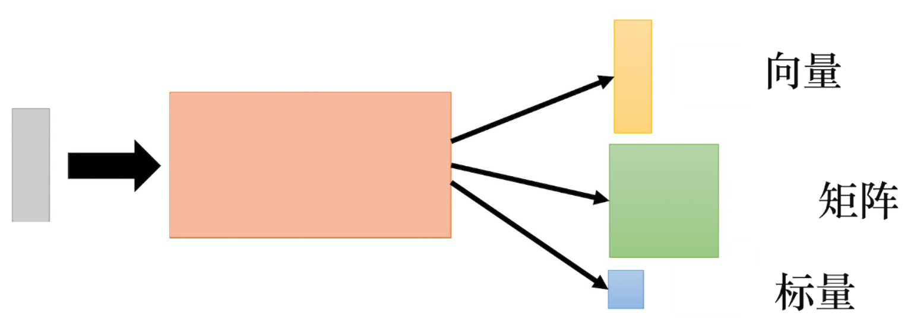





$$μ(s)$$
$$s$$
$$Σ(s)$$
$$Q_{π}$$
$$V(s)$$

Slide 2
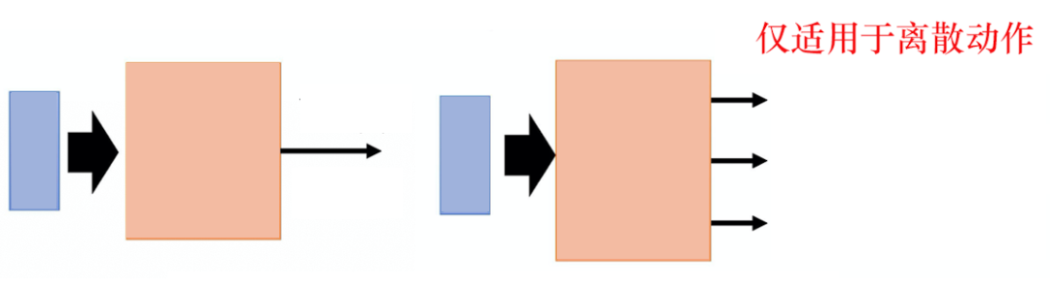








仅适用于离散动作
$$Q_{π}(s,a=左)$$
$$V_{π}(s)$$
$$s$$
$$V_{π}$$
$$s$$
$$Q_{π}$$
$$Q_{π}(s,a=右)$$
$$Q_{π}(s,a=开发)$$

Slide 3
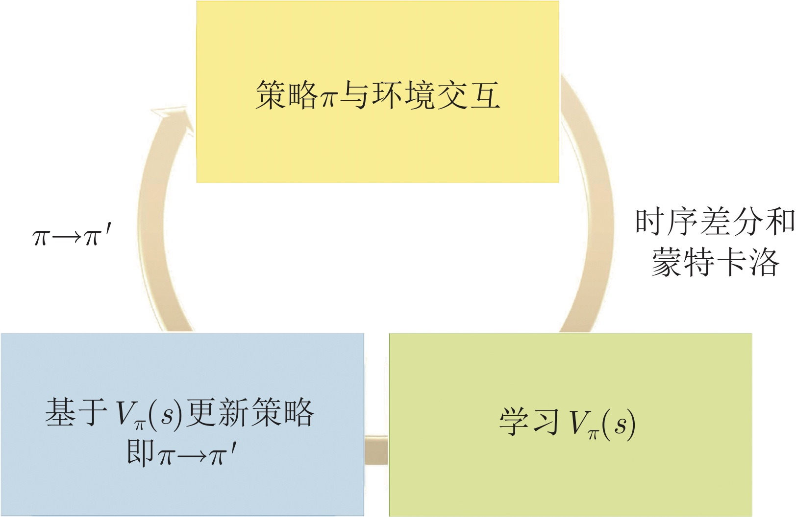

Slide 4






Slide 5
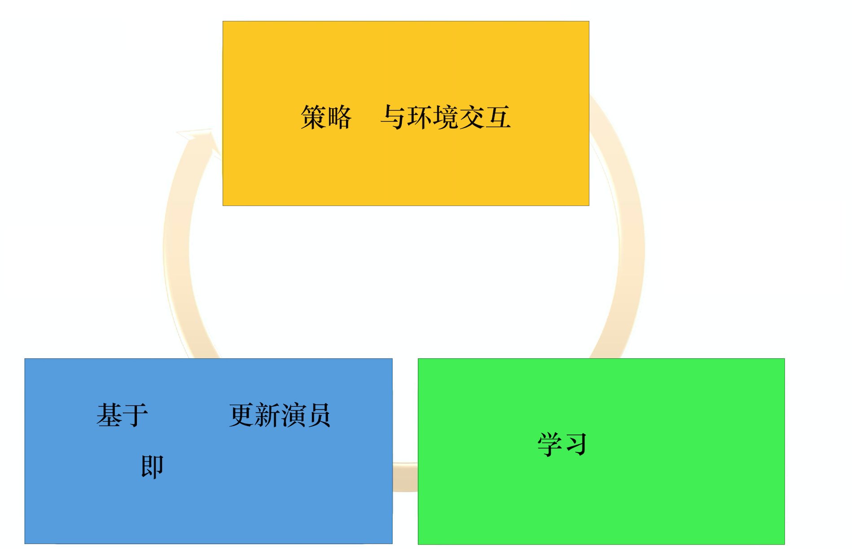





$$π$$
时序差分和
蒙特卡洛
$$π→π′$$
$$V_{π}(s)$$
$$V_{π}(s)$$
$$π→π′$$

Slide 6
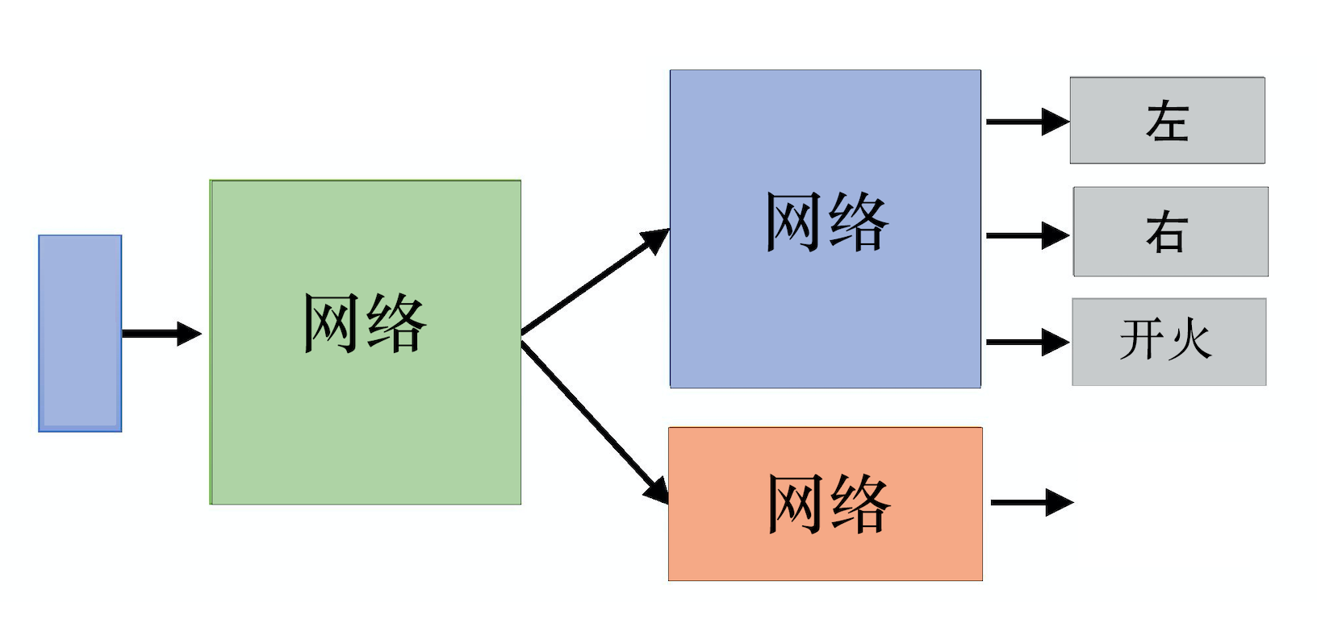


$$s$$
$$V_{π}(s)$$

Slide 7
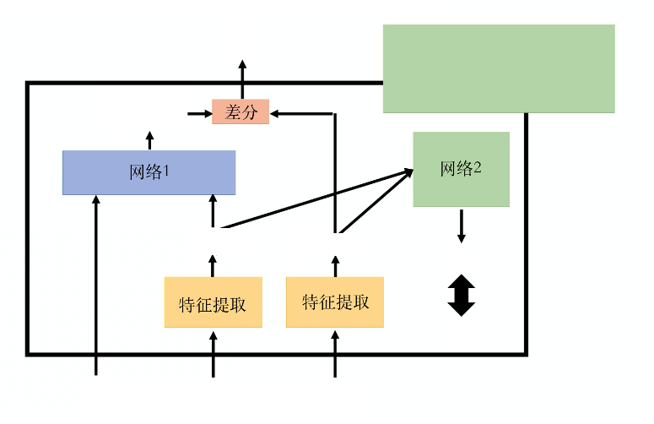



$$r_{t}^{i}$$
$φ是$与动作有关的
有用特征向量
$φ(s_{t+1}$)

Slide 8










10.5
$$r_{t}^{i}$$
$$φ是与动作有关的$$
有用特征向量
$$φ(s_{t+1})$$
$$φ(s_{t})$$
$$φ(s_{t+1})$$
$$\hat{a_{t}}$$
$$a_{t}$$
$$a_{t}$$
$$s_{t}$$
$$s_{t+1}$$

Slide 9
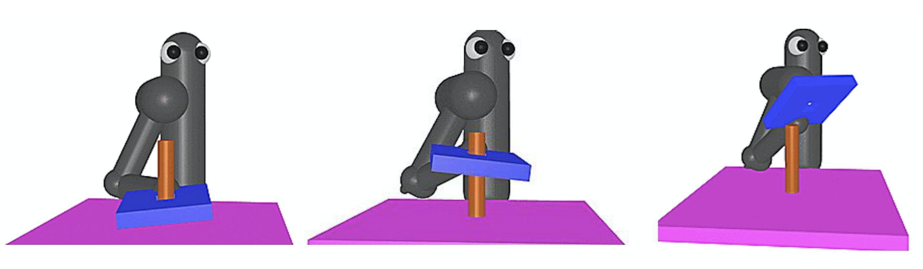
10.6
(a)
(b)
(c)

Slide 10
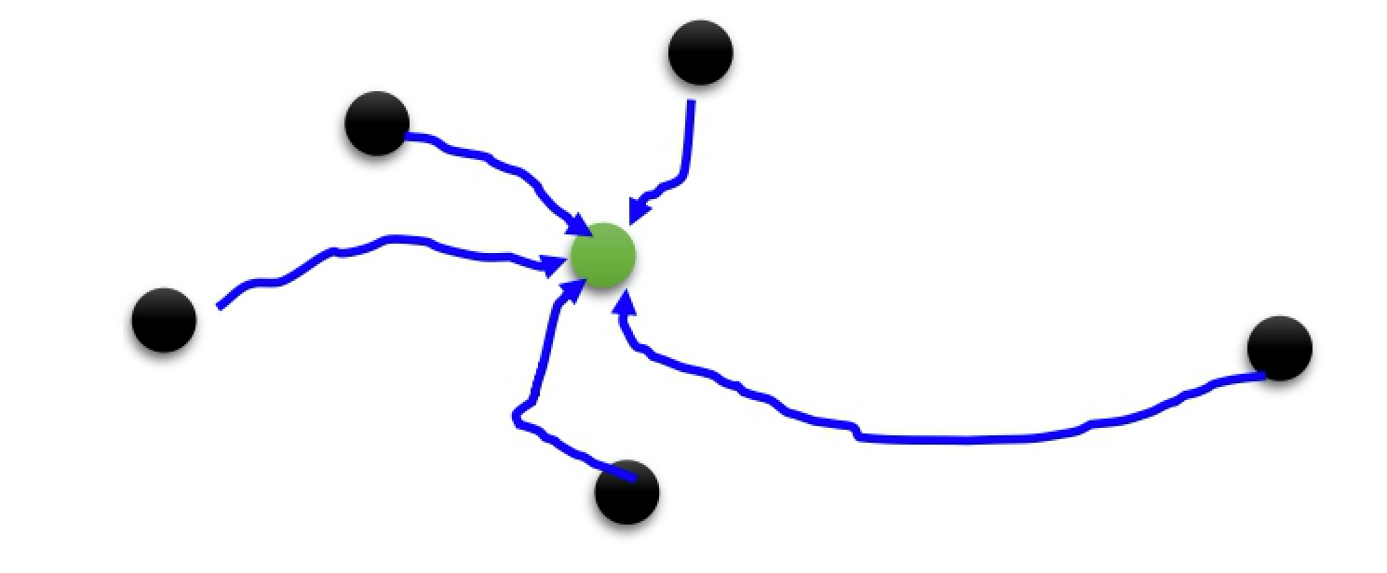


10.7
$$s_{g}$$
$$s_{1}$$

Slide 11
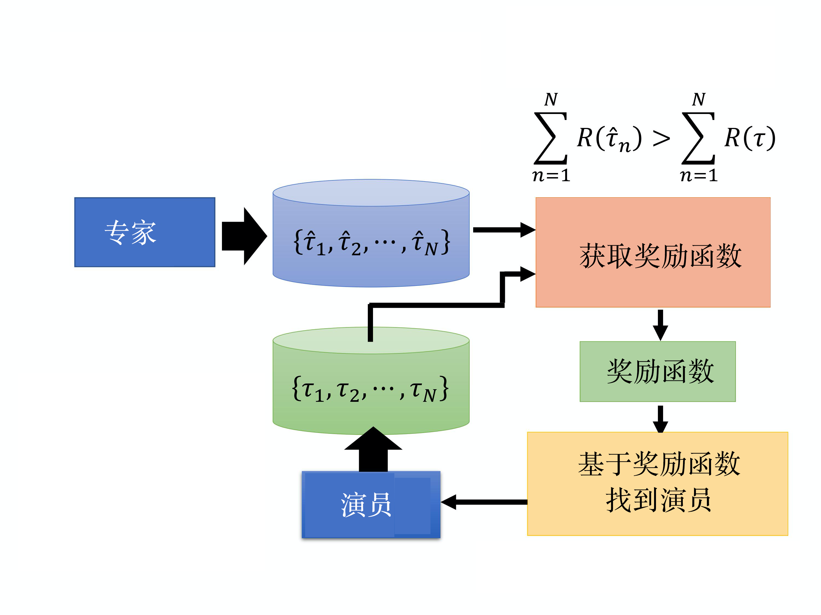


11.6
$$\hat{θ}$$
$$s_{g}$$
$$s_{1}$$
$$θ$$

Slide 12
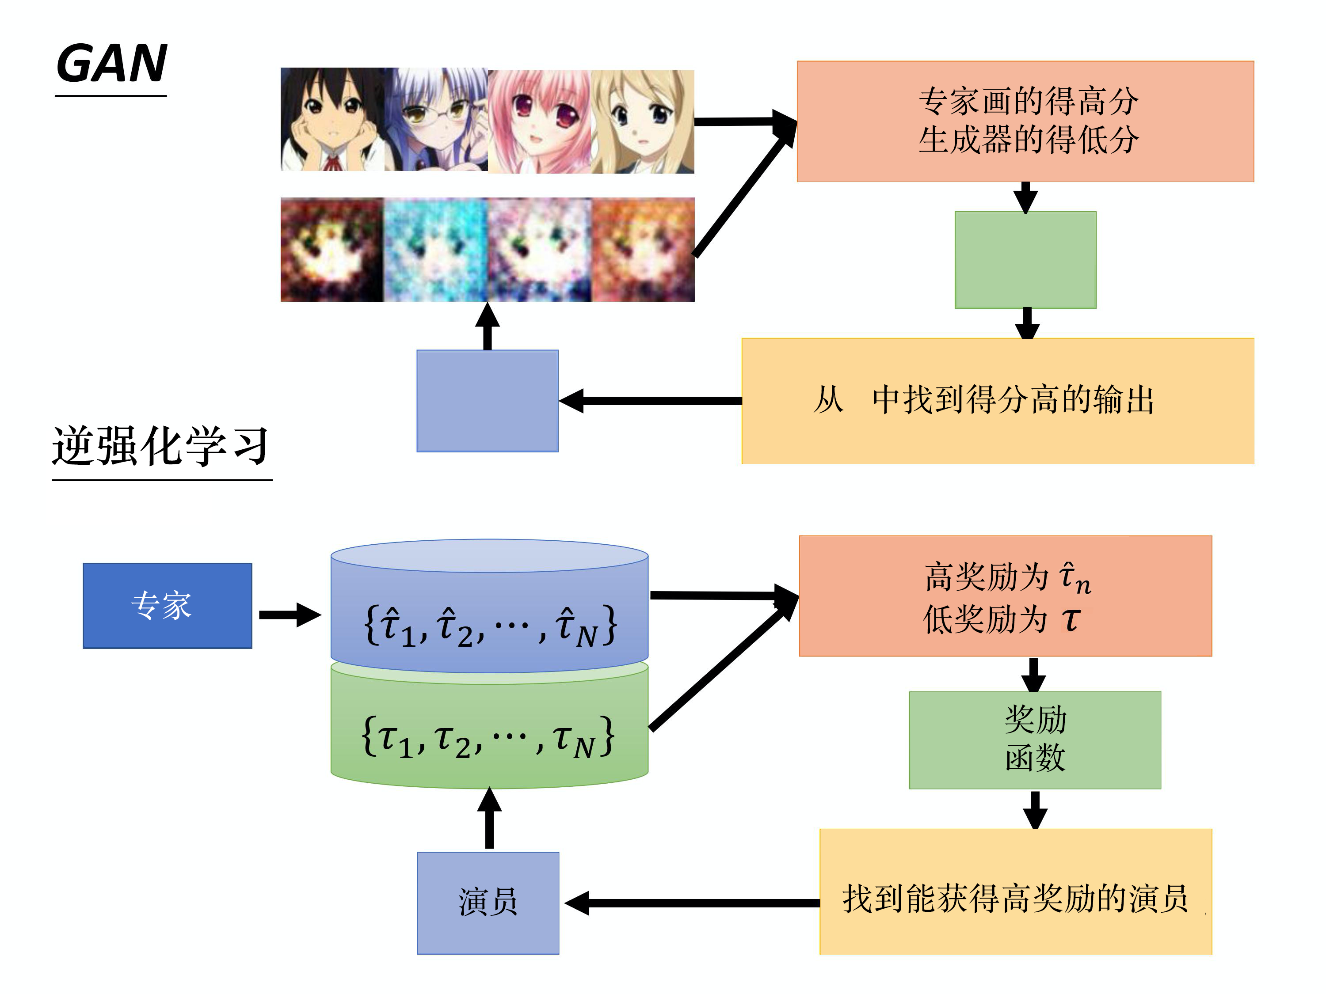



11.9
$$D$$
$$G$$
$$D$$
$$G$$

Slide 13
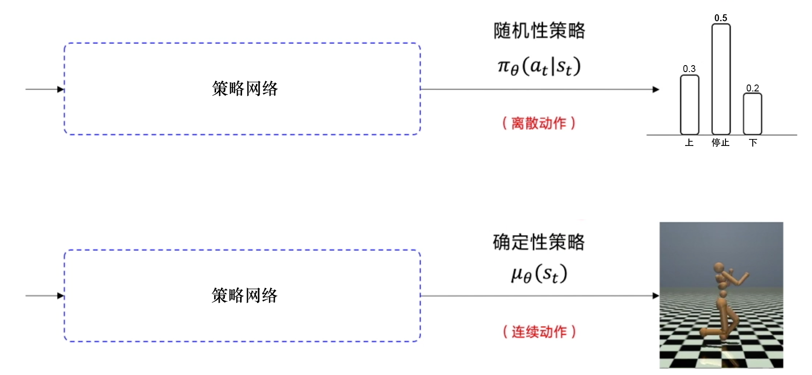


12.2
$$s$$
$$s$$

Slide 14
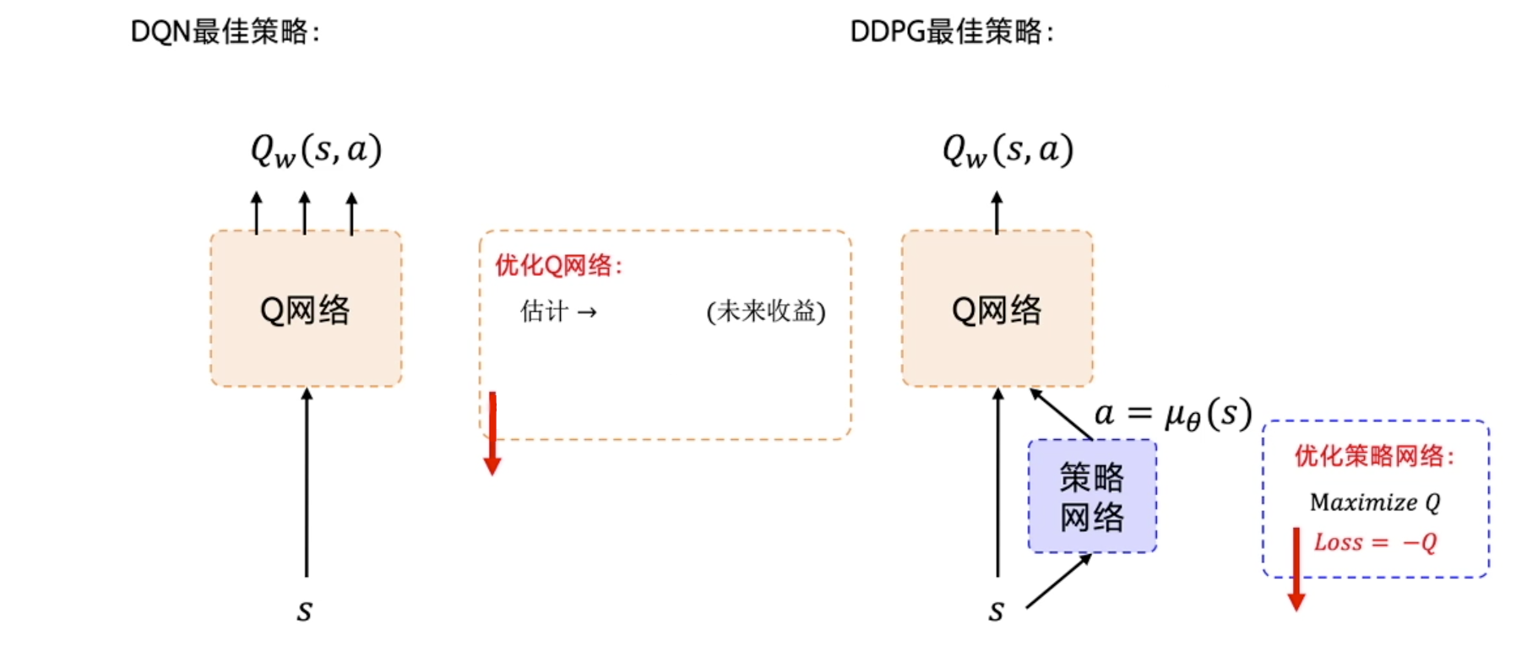

12.7
$$\underset{}{argmax}{}$$

